Slide 1


KREATÍVIPAR:NAGYPÁLYÁN
Szepesi Balázs
Stratégiai igazgató

Slide 2




KREATÍV GAZDASÁG
289 ezer ember - 7,5 %
KREATÍVIPAR
168 ezer ember – 4,4 %
47 % Budapesten
61 % diplomás

Slide 3
GAZDASÁGI TELJESÍTMÉNY
856 mrd Ft – 3,7 % – 4,6×
EXPORT
1085 mrd Ft – 3,9 % – 1,85×

Slide 4
KREATÍVIPAR: KITÖRÉSI PONT
Teljesítmény
Termelés
Európa
Fiatalok
Imázs

Slide 5
„…ÁM A GÉP AZ AGYBAN
ZÖRGÖTT TOVÁBB, KATTOGVA ZÚGVA NAGYBAN.”
Szomorkás
Megbecsült
Nagyvilági
Művész
Budapest

Slide 6
A JÉG HÁTÁN
Ingyen?
Személyi tőke
Szeglet, nem sziget
Gyenge beágyazottság

Slide 7
HIVATALOS HELYZET
Bürokrácia
Szürkület
K+F vs. Innováció
Formálódó keretek

Slide 9
ELTÉRŐ VÁLLALKOZÓI FORMÁK
Magányos hős
Hazai pályán
KREUP
START-UP

Slide 10
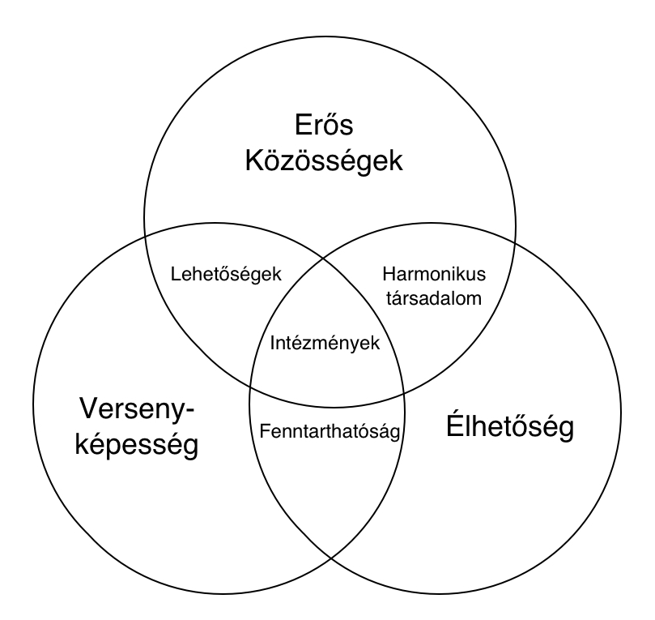

Slide 11
ÉLHETŐSÉG
ERŐS KÖZÖSSÉG
VERSENYKÉPESSÉG

Slide 12
Magas hozzáadott érték
Nemzetközi piacok elérése
A tőke és vállalkozás találkozása nehézkes
Művész attitűd:
kevés üzleti tudás
Budapest:
Épülő ökoszisztéma, támogató környezet
Tehetség- és innovációorientált értékrend
Gyenge együttműködések
Erős hagyományok és intézmények
Dinamikus növekedés
Pozitív példák
Ágazaton belüli törésvonalak
Alacsony hazai dizájnkereslet
Szürkegazdaság:
nehéz kilépés
Kihívások
Erősségek

Slide 13
ÜZLETI KÖRNYEZET
NÖVEKEDÉSI KORLÁTOK
INTÉZMÉNYEK
INSPIRÁLÓ KÖZEG

Slide 14
PUSZTA
RÉT
FENYVES
TÖLGYES

Slide 15
A kutatás legfontosabb eredményei:
http://goo.gl/6UCr3U

Slide 16
KÖSZÖNÖM A FIGYELMET!
szepesibalazs@hetfa.hu
WWW.HETFA.HU

